Slide 1
ZAŠTITA PRIRODE U HRVATSKOJ

Slide 2
Da bi se spriječila ili barem ublažila ugroženost prirode, razvila se zaštita prirode i okoliša
Najčešće su se štitila određena područja
Provedbu i upravljanje osiguravaju stručne službe zaštite i nadzora
Naročito ugrožene vrste Hrvatske flore i faune su dodatno zaštićene uz endemske vrste Hrvatske, jer mnoge žive/rastu van zaštićenih područja
Proglašava ih ministarstvo mjerodavno za zaštitu prirode na prijedlog Državnog zavoda za zaštitu prirode

Slide 3
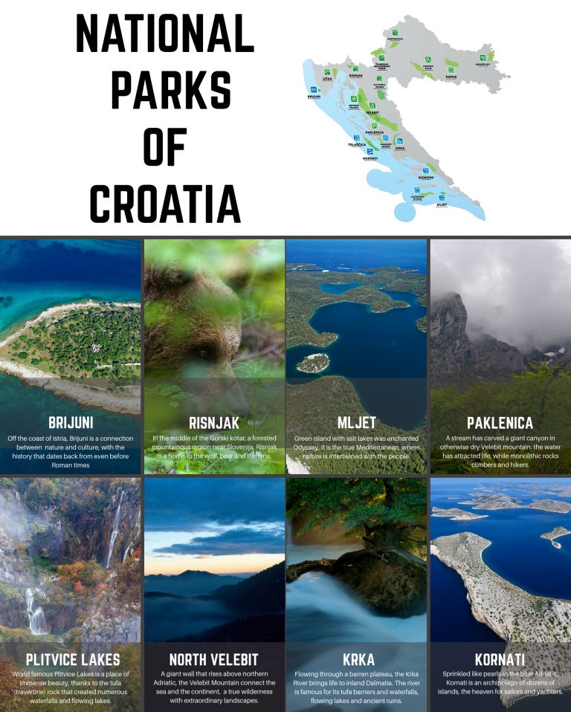
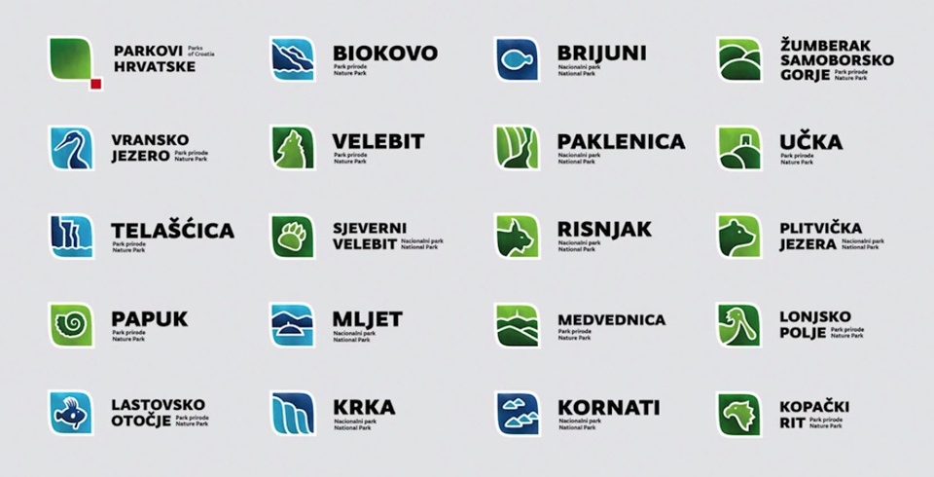

Slide 4
zaštićena je 61 vrsta sisavaca, 309 vrsta ptica, 33 vrste gmazova, 13 vrsta vodozemaca, 102 vrste riba, velik broj beskralježnjaka, 348 vrsta gljiva i gotovo 1000 vrsta biljaka
Zakonom ih je zabranjeno uznemiravati
NATURA 2000 u Hrvatskoj obuhvaća 36,73% kopnenog teritorija i 15,42% obalnog mora
Za razliku od tradicionalnih zaštićenih područja, ekološka mreža štiti sva vrijedna staništa i ugrožene vrste s posebnih popisa

Slide 5
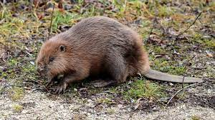
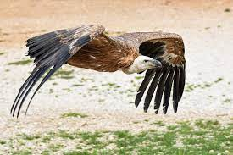
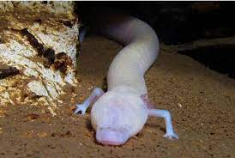
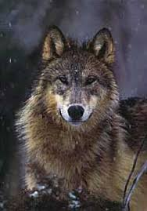
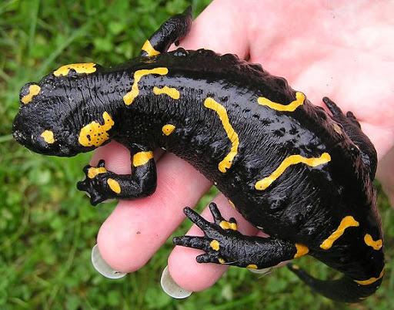
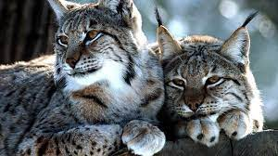

Slide 6
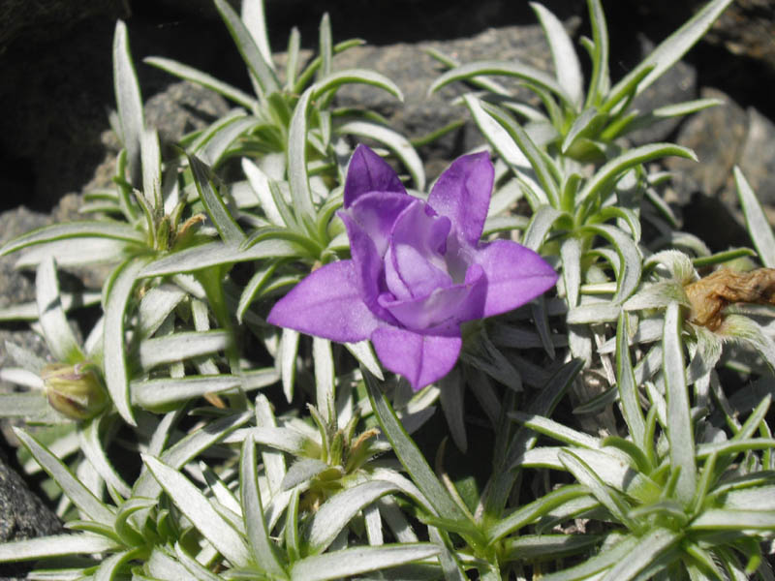
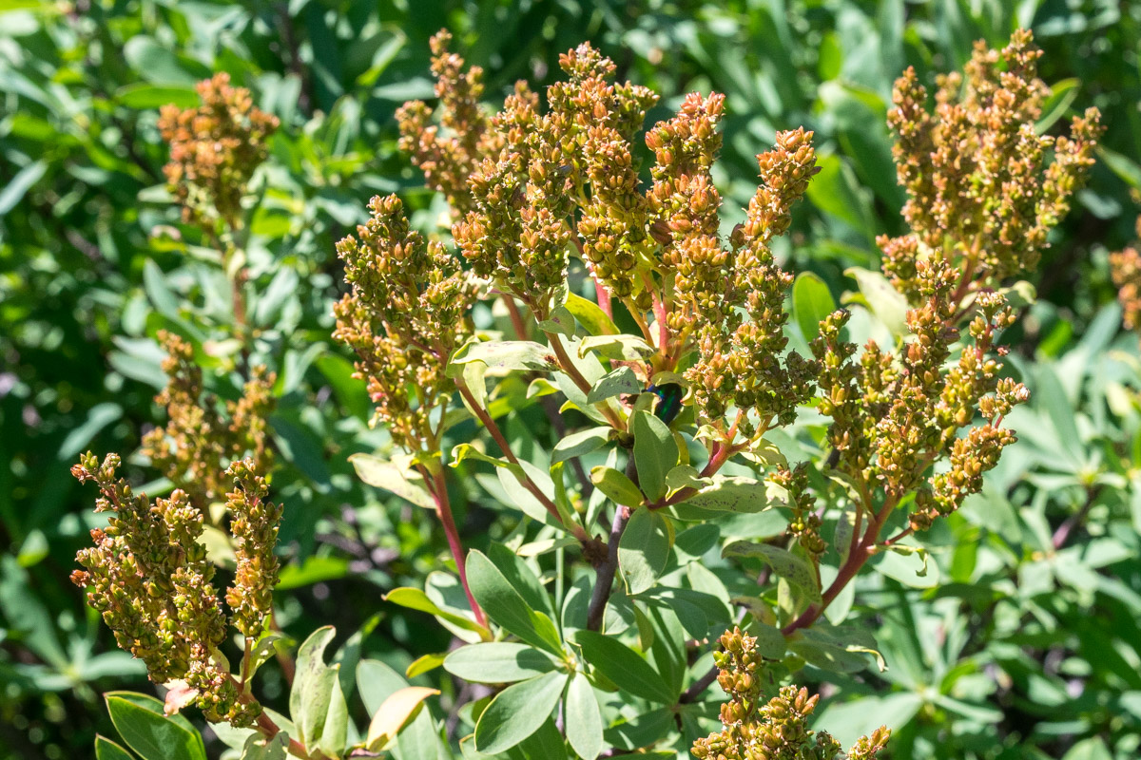
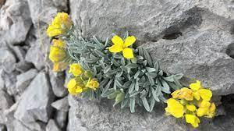
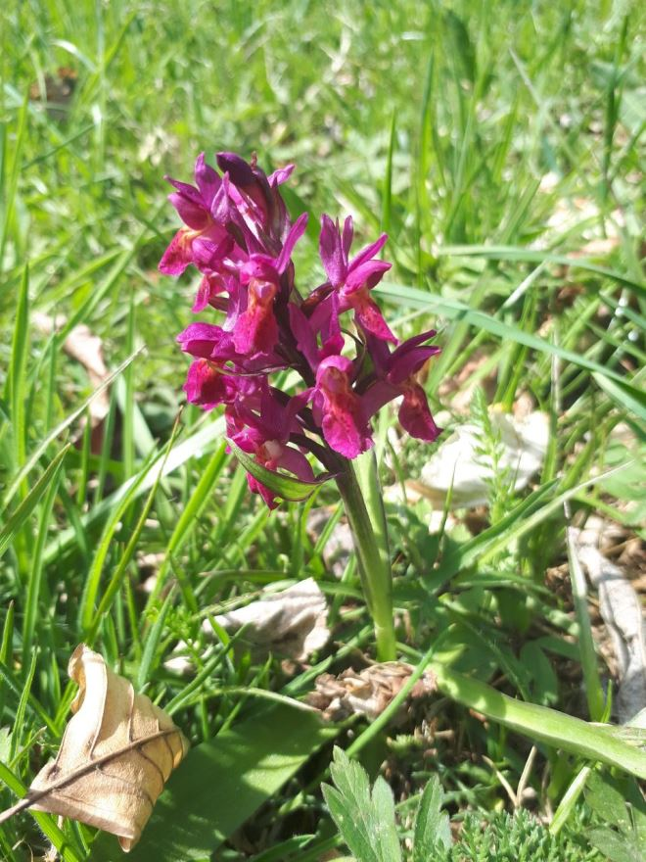
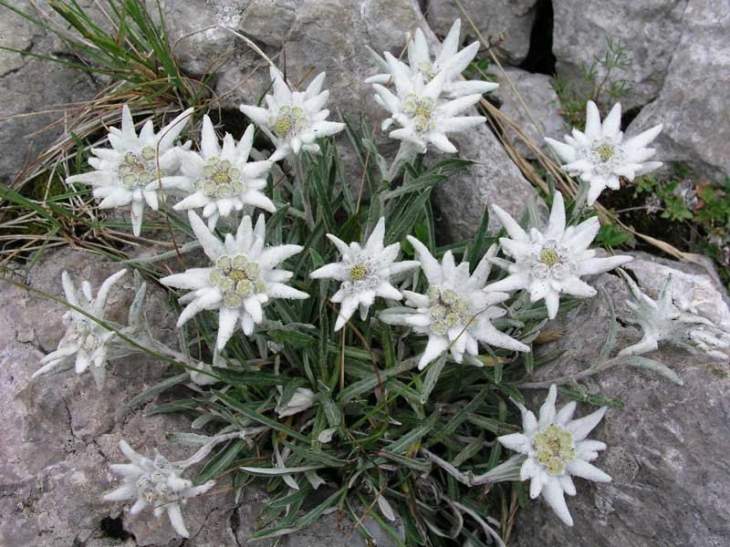
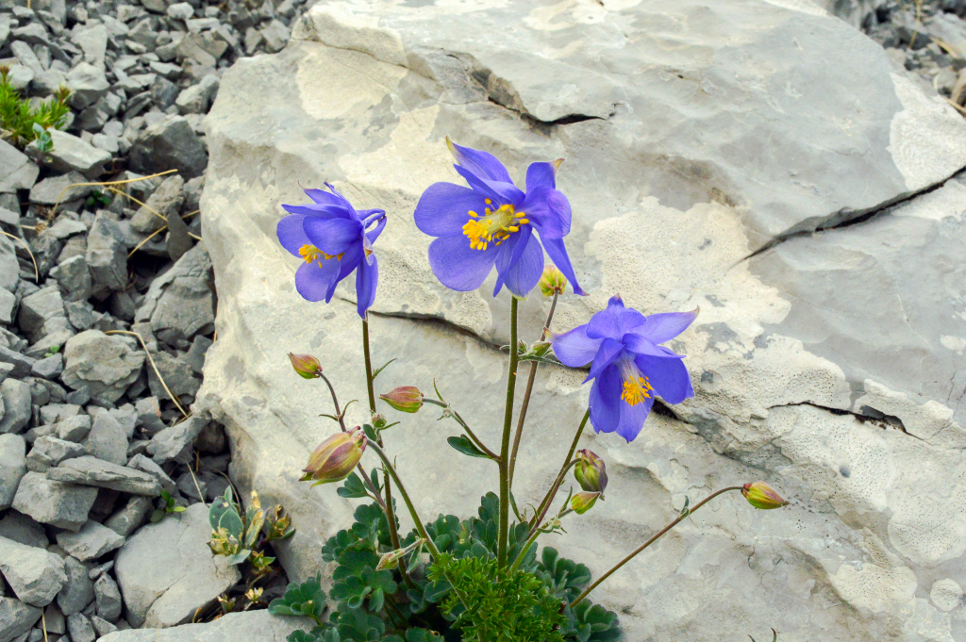

Slide 7
METODE ZAŠTITE PRIRODE
Nema gradnje na zaštićenim prirodnim staništima, izlova ugroženih/zaštićenih vrsta, zaštićene biljke se ne smiju brati/oštećivati te se ne smije zagađivati njihovo stanište ili na bilo koji način mijenjati
Ograničavanje turizma i općenito kretanje ljudi na tim područjima, ograničavanje ekološki neprihvatljivih sredstava transporta ljudi i dobara
Ugostiteljski objekti moraju imati regulirane sanitarije da se ne bi dogodilo da toksične tvari ne bi doprijele do voda/prirodnog staništa biljaka/životinja
Nema eksploatacije prirodnih bogatstava

Slide 8
Možemo štiti prirodu putem raznih uređaja za dobivanje električne energije poput solarnih panela, vjetroelektrana. Mogu se koristiti termalni izvori vode te da koristimo više obnovljivih izvora energije
Manje zagađivanja sa izbjegavanjem kemijskih preparata (pesticidi, herbicidi…), smanjiti korištenje proizvoda od fosilnih goriva te općenito korištenja tih goriva, recikliranjem, prisiliti proizvođače da sve manje koriste višeslojne ambalaže…

Slide 9
